Slide 1

Презентация к уроку по учебному предмету «Русский язык» в 5 классе на тему «Повторение изученного в разделе «Фонетика. Графика. Орфоэпия. Орфография.»»
Подготовила учитель русского языка и литературы МКОУ «Комсомольская гимназия имени Б.Басангова»
Бадмаева Наталья Валерьевна

Slide 2
Цели урока:
повторить, обобщить, систематизировать изученное в разделе «Фонетика. Графика. Орфоэпия. Орфография.»;
повторить ключевые термины темы, изученные орфограммы;
совершенствовать умение сопоставлять фонетическую и орфографическую записи слов;
отработать произношение трудных слов;

Slide 3
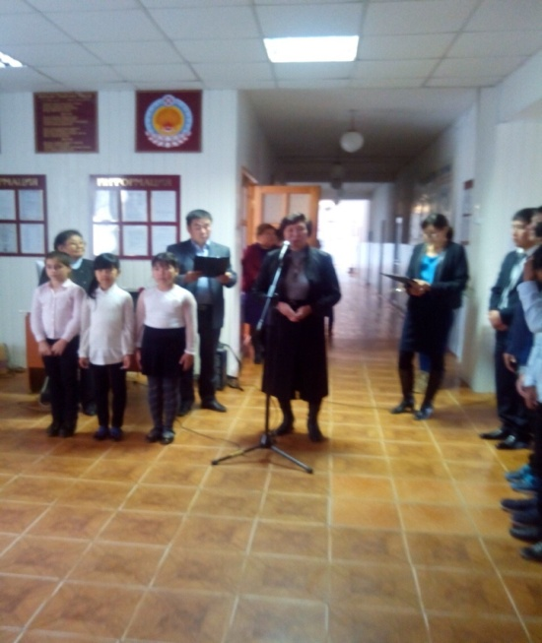
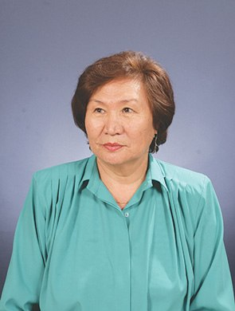
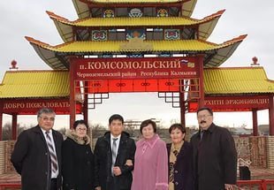
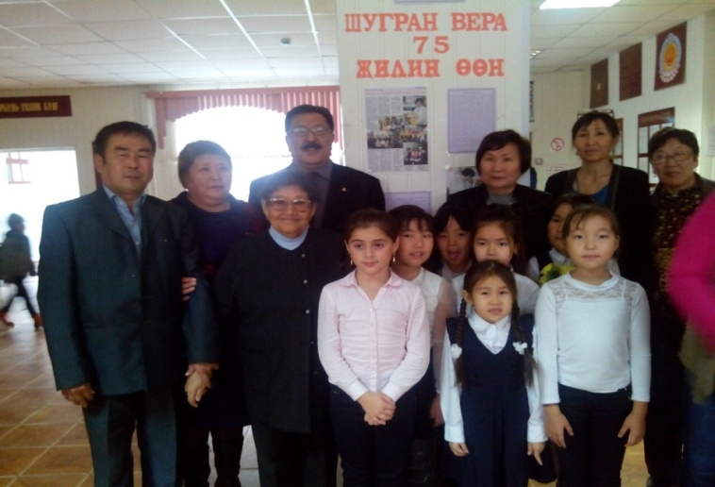
В.К.Шуграева
Народный поэт Калмыкии, писатель, журналист, педагог, драматург, переводчик, поэт-песенник, сценарист. Заслуженный работник культуры КАССР , лауреат премии комсомола Калмыкии имени Героя Советского Союза Эрдни Деликова , лауреат национальной премии «Улан Зала» . Автор текста гимна Калмыкии.

Slide 4
Разминка.
«Закончи фразу»
Звуки мы …, а буквы ….
Все звуки речи делятся на … и ….
В русском языке … буквы, из них … обозначают гласные звуки, а … - согласные.

Slide 5
Разминка.
«Закончи фразу»
Не обозначают звуков буквы …..
Согласные звуки делятся на … и … , … и … .
Шипящие звуки – это… .

Slide 6
Разминка.
«Закончи фразу»
Мягкость согласных обозначается …, а также буквами ….
Буквы е, ё, ю, я обозначают два звука в следующих случаях : … .
Не образуют пары по глухости-звонкости следующие согласные … , по твердости-мягкости … .

Slide 7
Задание№1
Решите звуковую пропорцию.
б: п=д:? п:б’=т:? ж:ш=г:?
з:з’=в:? с:з =п:? т:д= к:?
т:д=ф:? к:г=п:? д:д’=п:?

Slide 8
Задание №2.
Самостоятельная работа
Выполнить упражнение №475 стр.143
143

Slide 9
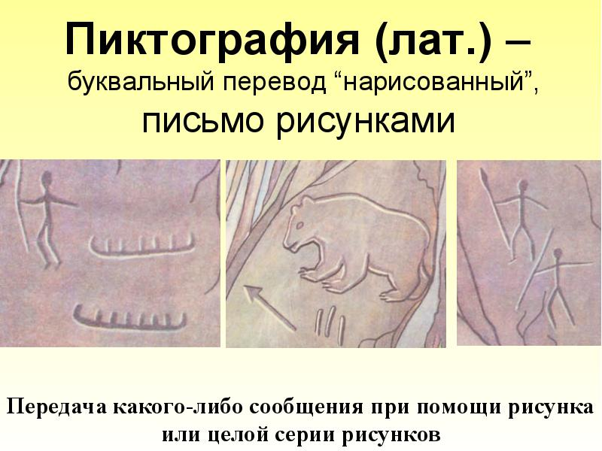

Slide 10
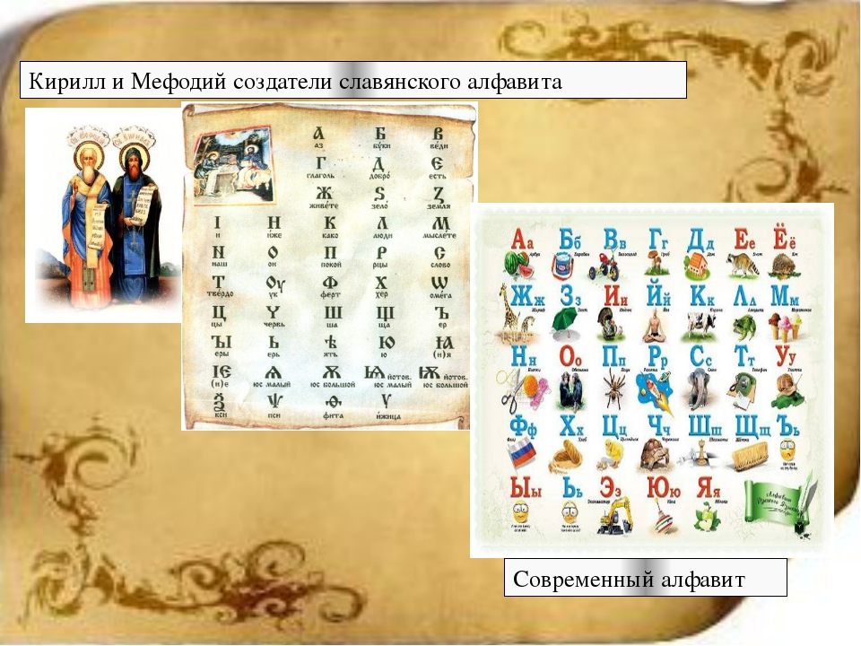

Slide 11
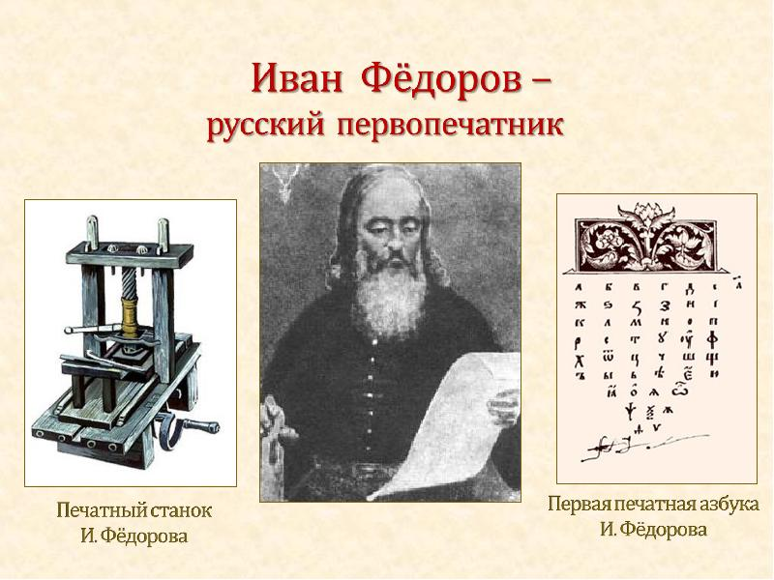

Slide 12
Игра «Кто быстрее».
Расположите сначала буквы, а потом слова в алфавитном порядке:
УСТГАВ, ТАБН, ОСЕЛ, ЗАКН, ЕВИКАЖЕ, ТОЛОС.

Slide 13
Игра «Кто быстрее».
АВГУСТ, БАНТ, ЕЖЕВИКА, ЗНАК, ЛОТОС, СЕЛО

Slide 14
Определительный диктант.
Запишите слова и расставьте в них ударение.
Баловать, договор, звонит, каталог, квартал,
красивее, свекла, торты,
грушевый, сливовый, танцовщица, газопровод, банты, начать.

Slide 15
Определительный диктант.
БаловАть, договОр, звонИт, каталОг, квартАл,
красИвее, свЁкла, тОрты,
грУшевый, слИвовый, танцОвщица, газопровОд, бАнты, начАть.

Slide 16
Орфоэпическая минутка.
Прочитать правильно пары слов.
Вечный – скучный
Сердечный – пустячный
Почта – чтобы
Фанера – кашне
Тема – теннис
Мечта – яичница

Slide 17
Работа с текстом
Прочитайте текст. Найдите все известные вам орфограммы.
Пусть!
Наряжусь в бешмет красивый, По душе пусть им придется
Груш и слив нарву в саду… Свежий, будто первый снег,
Пусть придут в мой дом счастливый Круглый, как степное солнце,
Дети мира. Я их жду. Испеченный мной цельвег
Всех тюльпанами встречая, Пусть звучат их песни звонко
Двери шире растворю, И обходит их беда,
Угощу калмыцким чаем, Пусть мальчишкам и девчонкам
Что сама для них сварю. Светит мир! Везде! Всегда!
В. Шуграева

Slide 18
Творческая работа
1.Написать мини- сочинение по репродукциям картин Бадмаева Чимида, выпускника гимназии 2015 года.
2. Найти и подчеркнуть все встретившиеся орфограммы.

Slide 19
Подводим итоги урока.
? | Научился различать звуки и буквы, выполнять фонетический разбор слова, но остался вопрос по теме урока. Поставлю знак вопроса.
!! | Научился различать звуки и буквы, выполнять фонетический разбор слова, знаю основные орфограммы и нормы произношения, но не уверен, что самостоятельно смогу различить парные – непарные согласные. Скажу себе: « Я работал хорошо!»
! ! ! | Научился различать звуки и буквы, выполнять фонетический разбор, знаю основные нормы произношения и правила правописания и могу объяснить тему товарищу, скажу себе: «Молодец!»

Slide 20
Домашнее задание (на выбор)
? | повторить п.29-43, выполнить упр.481
!! | повторить п.29-43
! ! ! | Сочинить лингвистическую сказку «О чем спорят Звуки и Буквы».

Slide 21


Slide 22
Спасибо за урок!

